Slide 1
第三部分 商务智能呈现
案例：财务杜邦分析仪

Slide 2
商业智能分析报表案例 ---财务杜邦分析仪

Slide 3
财务杜邦分析仪-洞察构成及占比
某公司半年的财务报表
月份 | 1月 | 2月 | 3月 | 4月 | 5月 | 6月
不含税销售收入 | 5,000.0 | 5,050.0 | 5,100.0 | 5,150.0 | 5,200.0 | 5,250.0
销售成本 | 4,400.0 | 4,393.5 | 4,641.0 | 4,789.5 | 4,758.0 | 4,830.0
销售毛利 | 600.0 | 656.5 | 459.0 | 360.5 | 442.0 | 420.0
净利润 | 250.0 | 277.8 | 183.6 | 257.5 | 286.0 | 189.0
费用总额 | 350.0 | 378.8 | 275.4 | 103.0 | 156.0 | 231.0
其中：广告费
营业费用 | 250.0 | 277.8 | 173.4 | - | 52.0 | 126.0
管理费用 | 100.0 | 101.0 | 102.0 | 103.0 | 104.0 | 105.0
资产总额 | 32,000.0 | 32,500.0 | 33,000.0 | 33,500.0 | 34,000.0 | 34,500.0
负债总额 | 20,000.0 | 20,500.0 | 21,000.0 | 21,500.0 | 22,000.0 | 22,500.0
销售净利润率 | 5.0% | 5.5% | 3.6% | 5.0% | 5.5% | 3.6%
销售毛利率 | 12.0% | 13.0% | 9.0% | 7.0% | 8.5% | 8.0%
费用率 | 7.0% | 7.5% | 5.4% | 2.0% | 3.0% | 4.4%
其中：媒体费用率 | 0.0% | 0.0% | 0.0% | 0.0% | 0.0% | 0.0%
营业费用率 | 5.0% | 5.5% | 3.4% | 0.0% | 1.0% | 2.4%
管理费用率 | 2.0% | 2.0% | 2.0% | 2.0% | 2.0% | 2.0%
资产负债率 | 70.0% | 80.0% | 85.0% | 83.0% | 81.0% | 79.0%
其他费用
其他利润
所得税
流动资产 | 18,000.0 | 19,500.0 | 21,000.0 | 22,500.0 | 24,000.0 | 25,500.0
现金有价证券 | 8,000.0 | 8,500.0 | 9,000.0 | 9,500.0 | 10,000.0 | 10,500.0
应收账款 | 3,000.0 | 3,500.0 | 4,000.0 | 4,500.0 | 5,000.0 | 5,500.0
存货 | 7,000.0 | 7,500.0 | 8,000.0 | 8,500.0 | 9,000.0 | 9,500.0

Slide 4
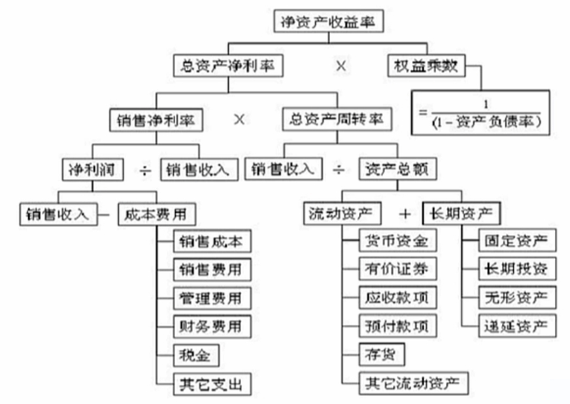
财务杜邦分析仪-洞察构成及占比
杜邦分析法是利用财务比率之间的关系来综合地分析企业财务状况的方法。

Slide 5
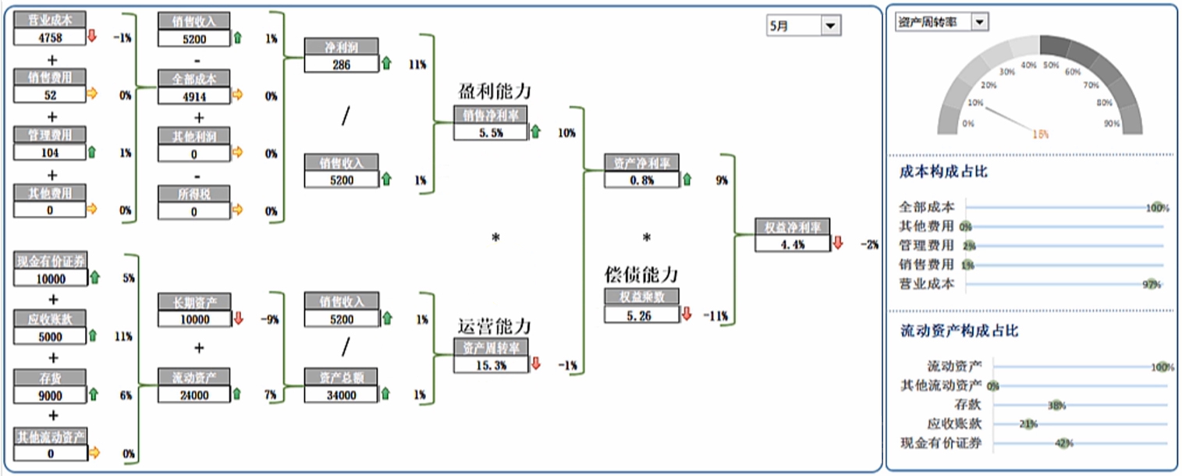
财务杜邦分析仪-洞察构成及占比
利用主要财务指标之间的内在联系综合分析企业财务状况的综合财务分析方法。

